Slide 1

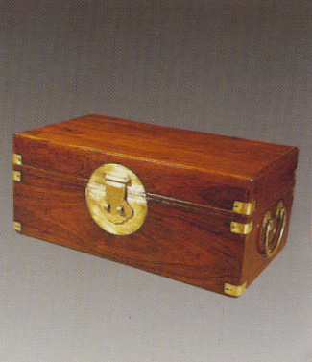
人教新课标 三年级 语文 上册 第七单元
科利亚的木匣

Slide 2
读读下列词语,并给字注音。
yà
xiá
wā
xié
科利亚
木匣
挖坑
冰鞋
bèi
bì
kā
一倍
躲避
喀山城
jù
小手锯

Slide 3
量具
思量
测量
量角器
liáng
量
气量
产量
数量
力量
liàng

Slide 4
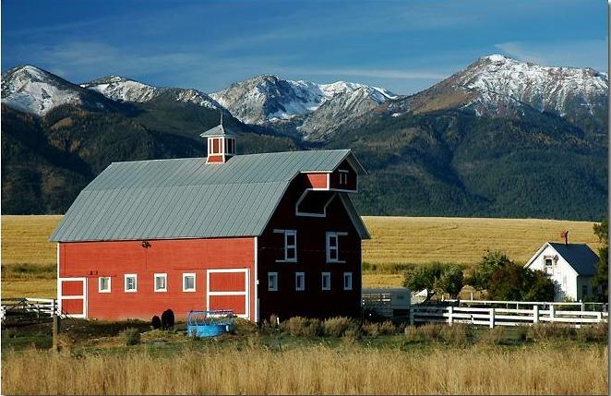
说说看
比较现在的你和四年前的你有什么变化?

Slide 5

说说看
你和小时候的你比有什么变化？

Slide 6

初读课文
1、读准字音。
2、提出不理解的词语，集体讨论。
3、想想：围绕“科利亚的木匣”先写了什么？
再写了什么？最后写了什么？

Slide 7

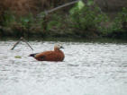
学生交流
埋木匣
挖木匣
受到启示
围绕这三个小标题，可以提哪些问题？
谁埋、挖木匣？
在什么时候埋、挖木匣？
怎样埋、挖木匣？
为什么要埋、挖木匣？

Slide 8
了解“埋木匣”
想想科利亚和妈妈是怎样埋木匣、挖木匣的。
画出表示时间、动作的词句。
在不同语句中比较：
写科利亚埋木匣的语句：
写妈妈埋木匣的语句：
在读中比较：
要读出问句的语气。

Slide 9
围绕这三个小标题，你可以提出什么问题？
埋木匣
思考：课文围绕“科利亚
的木匣”先写了什么？再写了
什么？最后写了什么？
挖木匣
谁埋、挖木匣？
什么时候埋、挖木匣？
怎么埋、挖木匣？
为什么埋、挖木匣？
受到启发

Slide 10
默读第一段，思考：
（1）科利亚埋木匣是在什么时候？那时他几岁？
（2）科利亚是怎样将木匣埋起来的？
卫国战争：课文提到的“战争”指苏联卫国战争，是苏联人民为反对法西斯德国而进行的正义战争。1941年6月22日德国进攻苏联，苏联人民在斯大林领导下英勇抗击，经过几年的努力，于1944年收复全部被占领土，取得了卫国战争的胜利。课文中讲差不多4个年头，即指这段时间。

Slide 11
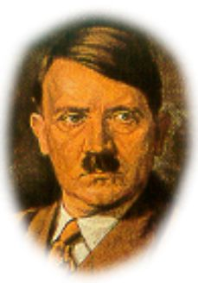

法西斯的领导人——希特勒
法西斯：指反对民主和自由，主张专政和独裁，实行全面统制和恐怖镇压；狂热鼓吹民族主义的行为。它是违反人性的，极其反动的，因此受到全人类的批判和抵抗。
法西斯的标志

Slide 12
科利亚干吗要把这些东西埋起来呢？因为德国法西斯快打到他们的村子了。科利亚和妈妈、奶奶决定离开村子，到咯山城去躲避。家里的东西不能都带走。妈妈把有些东西放进箱子里，从家门口向前走了三十步，把箱子埋在地下。科利亚只会数到十，就向前走了十步，埋下他的木匣。
受到妈妈埋东西的启示。
东西多不能都带走；
科利亚为什么把东西埋起来？找出句子读读。
你能用自己的话归纳吗？

Slide 13
小组合作学习：
（1）他们什么时候挖埋藏的东西？从埋到挖经过了多长时间？
（2）妈妈是怎样挖箱子的？结果怎样？
柯里亚开始是怎样挖的？结果怎样？

Slide 14
科利亚又是怎样思考、怎样挖出木匣的？
“我知道是怎么回事啦！木匣是我四年前埋的，那时候我还小，步子也小。我现在九岁啦，步子比那时候大了一倍，所以应该量的不是十步，而是五步。你们看，我马上会找到我的木匣子。”
读读，然后用自己的话说给大家听。

Slide 15

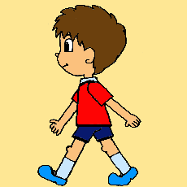
（四年前，五岁）
10步
（四年后，九岁）
5步

Slide 16
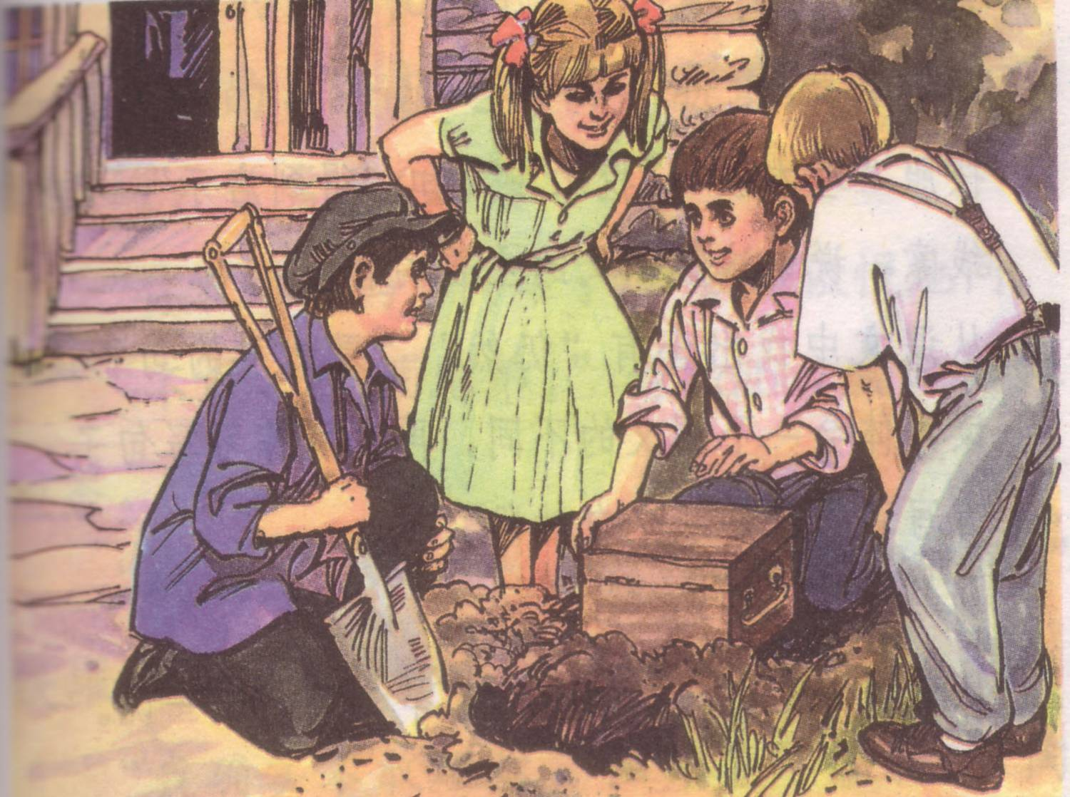
科利亚量了五步，又动手挖起来，不多一会儿，他果然早到了木匣子。
说说“果然”的意思。

Slide 17
科利亚从挖木匣中明白了什么？
读一读，说说你感悟到什么？
我们做事情，要随着情况的变化采取不同的做法。
科利亚高兴地说：“伙伴们，今天我不光找到了匣子，还懂得了时间一天天过去，我们一天天长大，步子也在渐渐变大。周围的一切，不是都在起变化么？”
时间
一天天过去，我们一天天长大
周围的一切，不是都在起
变化么？

Slide 18
科利亚5岁的时候从家门口向前数了10步埋下自己的小木匣，4年后数了5步挖出了木匣 。
按照“埋木匣——挖木匣——受到启发”的顺序说说课文的主要内容。
感 悟
时间在变化，自己在变化，周围的一切都在变化 。

Slide 19
拓展练习，填空：
科利亚从家门口开始走，( )了十步，就用铲子( )起来。坑挖好了，他把一个木匣( )在里面，匣子( )好后，( )上土，用脚( )了( )，还在上面( )了一层细沙，免得被人发现。
数
挖
放
放
盖
踩
踩
撒

Slide 20
科利亚（ ）的时候从家门口向前数了（ ）步埋下自己的小木匣，4年后数了（ ）步挖出了木匣 。
五岁
10
5
时间
科利亚明白了（ ）在变化，（ ）在变化，（ ）都在变化 。
自己
周围的一切
这件事启示我们做事情，要随着情况的变化（ ）。
采取不同的做法。

Slide 21

了解“挖木匣”
我们在学科利亚和妈妈“怎样埋木匣”
的内容时用了什么方法？
（比较法）
自学提示：
1.自读课文，画出写科利亚和妈妈挖东西的
时间的重点词句。
2.科利亚为什么开始找不到木匣，后来找到
了?想一个方法告诉大家。

Slide 22
小组合作学习、讨论。
从埋东西到挖东西经过了多长时间？
找出妈妈挖箱子和科利亚挖木匣的语句。
科利亚为什么开始时找不到木匣子，后来找到了？
（用不同的方法告诉大家原因）

Slide 23

理解“受到的启发”
读读科利亚最后说的话。
画出这段最关健的一句话。说说自己的理解。
交流：从科利亚埋木匣、挖木匣这件事中想
到了什么？

Slide 24


概括主要内容
按照“埋木匣”、“挖木匣”和“得到
启示”这样的线索，说说这篇课文的主
要内容。

